Slide 1
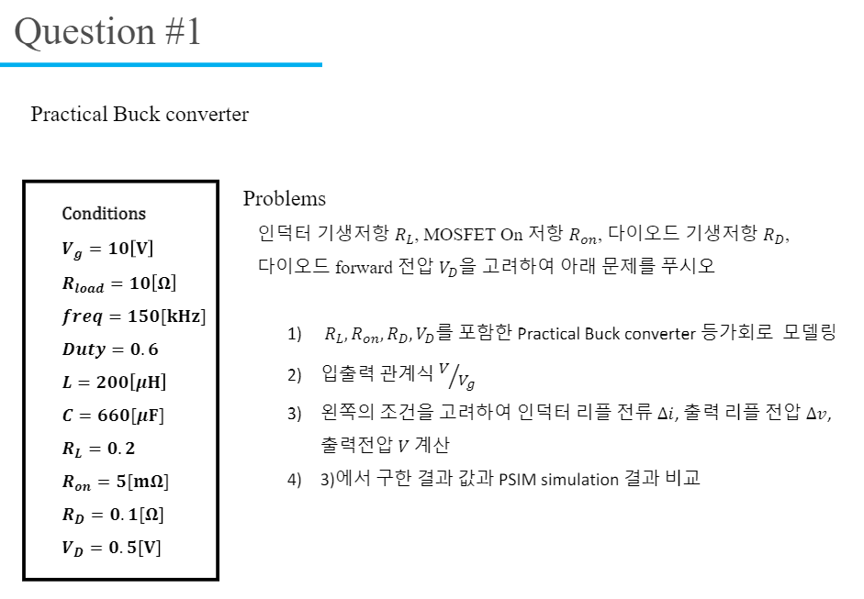

Slide 2
(1) 등가회로 모델링

Slide 3
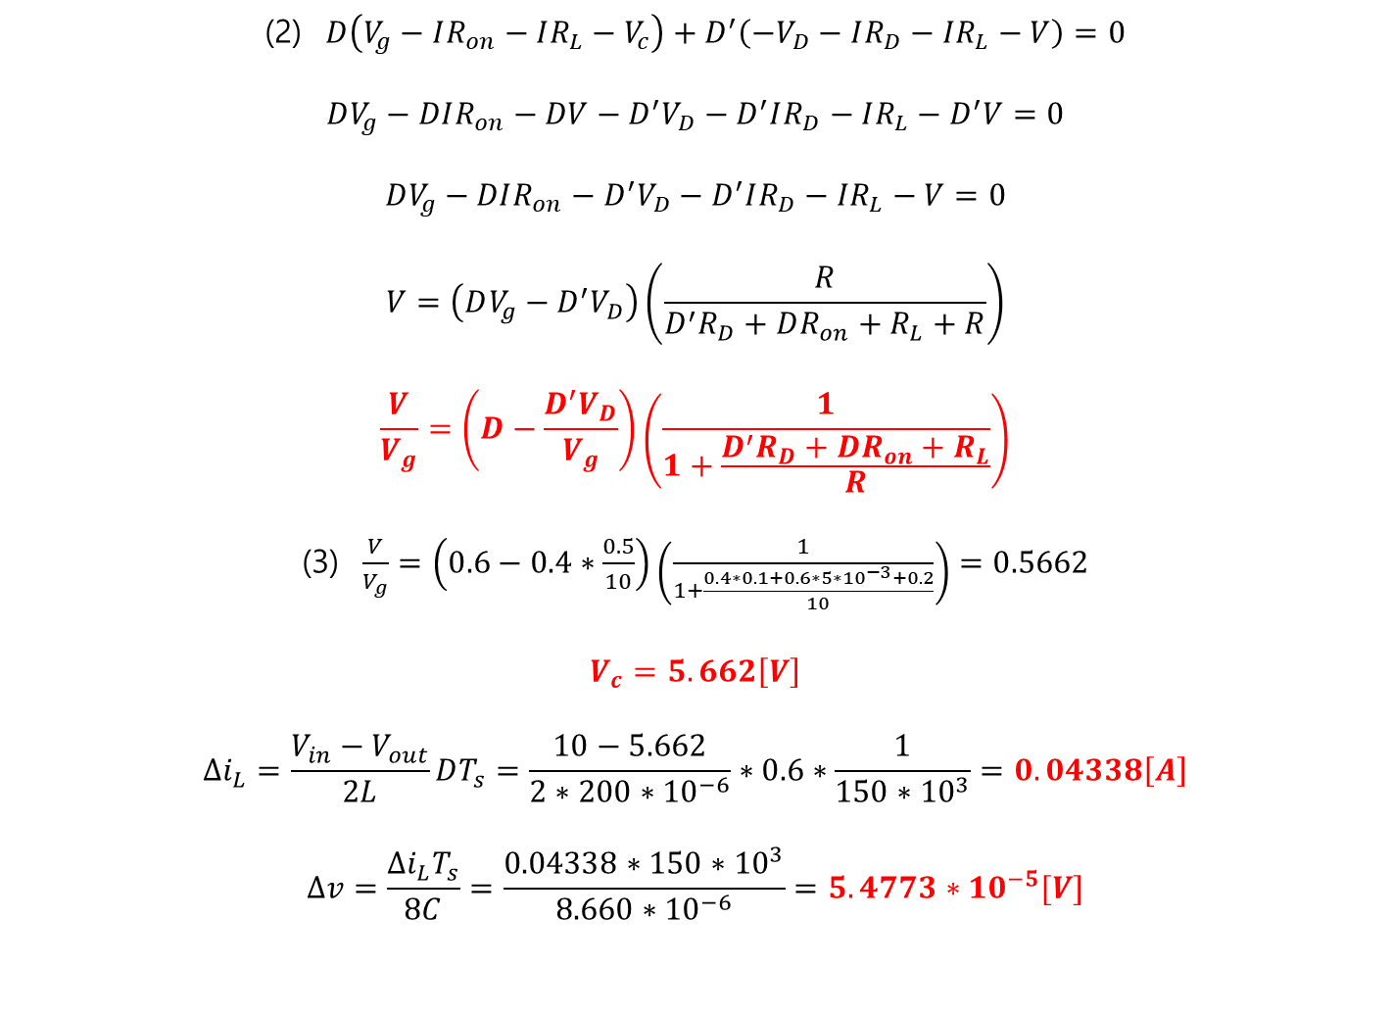
(2) $D\left(V_{g}−IR_{on}−IR_{L}−V_{c}\right)+D^{′}\left(−V_{D}−IR_{D}−IR_{L}−V\right)=0$
$$DV_{g}−DIR_{on}−DV−D^{′}V_{D}−D^{′}IR_{D}−IR_{L}−D^{′}V=0$$
$$DV_{g}−DIR_{on}−D^{′}V_{D}−D^{′}IR_{D}−IR_{L}−V=0$$
$$V=\left(DV_{g}−D^{′}V_{D}\right)\left(\frac{R}{D^{′}R_{D}+DR_{on}+R_{L}+R}\right)$$
$$\frac{V}{V_{g}}=\left(D−\frac{D^{′}V_{D}}{V_{g}}\right)\left(\frac{1}{1+\frac{D^{′}R_{D}+DR_{on}+R_{L}}{R}}\right)$$
(3) $\frac{V}{V_{g}}=\left(0.6−0.4∗\frac{0.5}{10}\right)\left(\frac{1}{1+\frac{0.4∗0.1+0.6∗5∗{10}^{−3}+0.2}{10}}\right)=0.5662$
$$V_{c}=5.662\left[V\right]$$
$$∆i_{L}=\frac{V_{in}−V_{out}}{2L}DT_{s}=\frac{10−5.662}{2∗200∗{10}^{−6}}∗0.6∗\frac{1}{150∗{10}^{3}}=0.04338\left[A\right]$$
$$∆v=\frac{∆i_{L}T_{s}}{8C}=\frac{0.04338∗150∗{10}^{3}}{8.660∗{10}^{−6}}=5.4773∗{10}^{−5}[V]$$

Slide 4
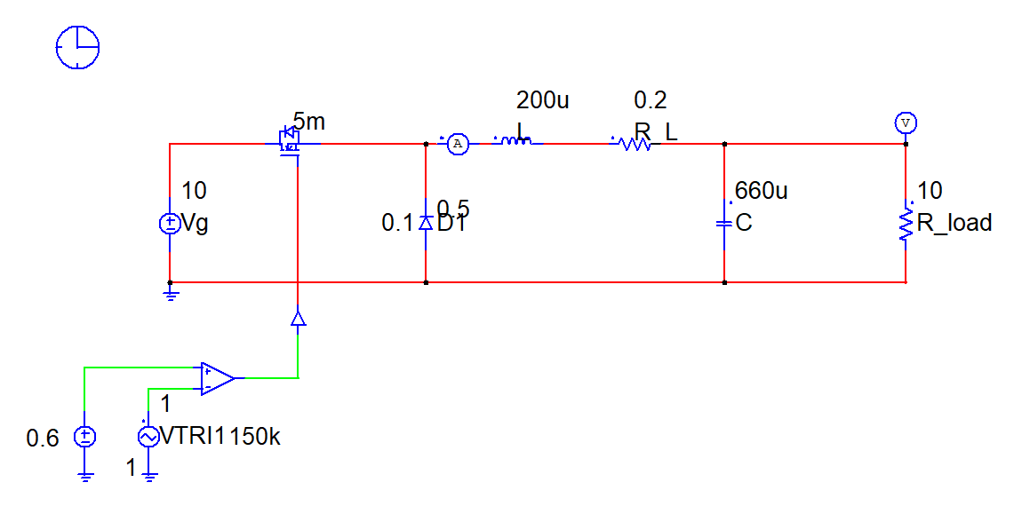
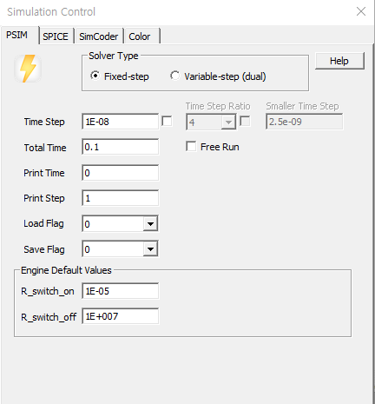
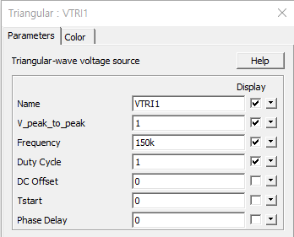

Slide 5
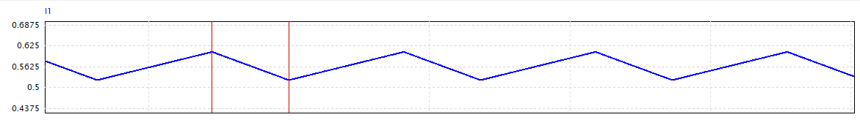
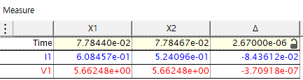
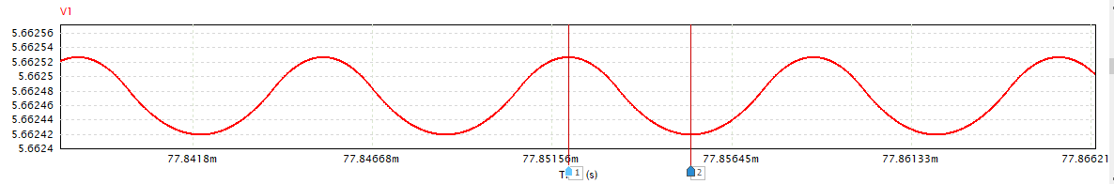
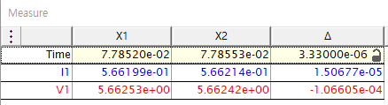
(4) PSIM simulation 결과 비교 (77m부터 78m까지 측정)

Slide 6
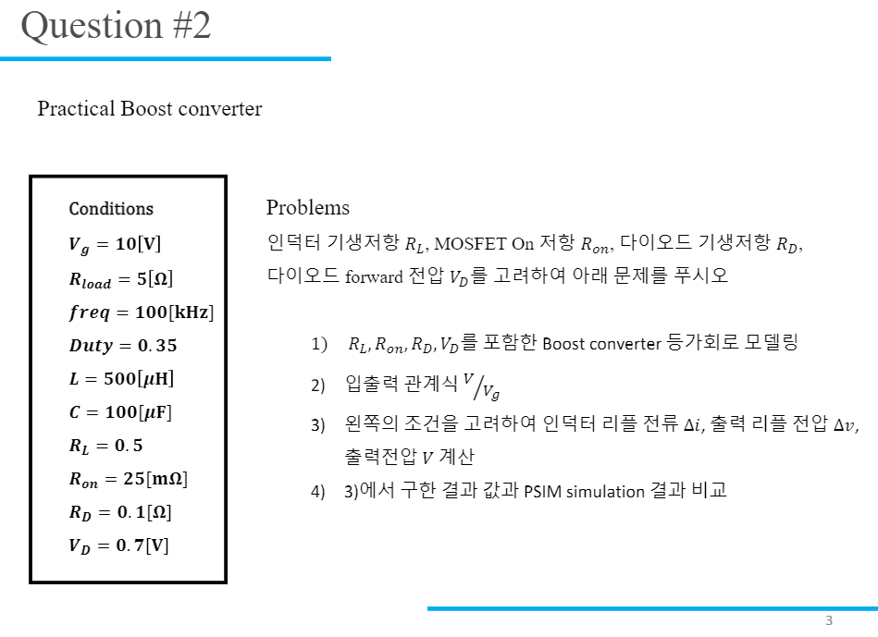

Slide 7
(1) 등가회로 모델링

Slide 8
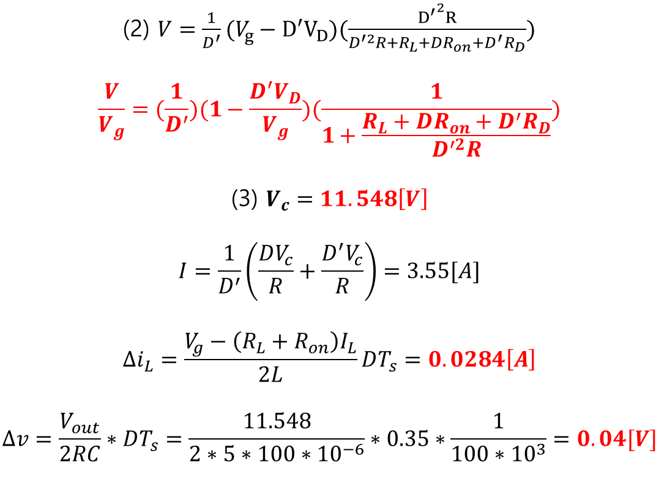
(2) $V=\frac{1}{D^{′}}(V_{g}−D^{′}V_{D})(\frac{{D^{′}}^{2}R}{D^{′2}R+R_{L}+{DR}_{on}+D^{′}R_{D}})$
$$\frac{V}{V_{g}}=(\frac{1}{D^{′}})(1−\frac{D^{′}V_{D}}{V_{g}})(\frac{1}{1+\frac{R_{L}+DR_{on}+D^{′}R_{D}}{D^{′2}R}})$$
(3) $V_{c}=11. 548\left[V\right]$
$$I=\frac{1}{D^{′}}\left(\frac{DV_{c}}{R}+\frac{D^{′}V_{c}}{R}\right)=3.55[A]$$
$$∆i_{L}=\frac{V_{g}−\left(R_{L}+R_{on}\right)I_{L}}{2L}DT_{s}=0.0284\left[A\right]$$
$$∆v=\frac{V_{out}}{2RC}∗DT_{s}=\frac{11.548}{2∗5∗100∗{10}^{−6}}∗0.35∗\frac{1}{100∗{10}^{3}}=0.04[V]$$

Slide 9
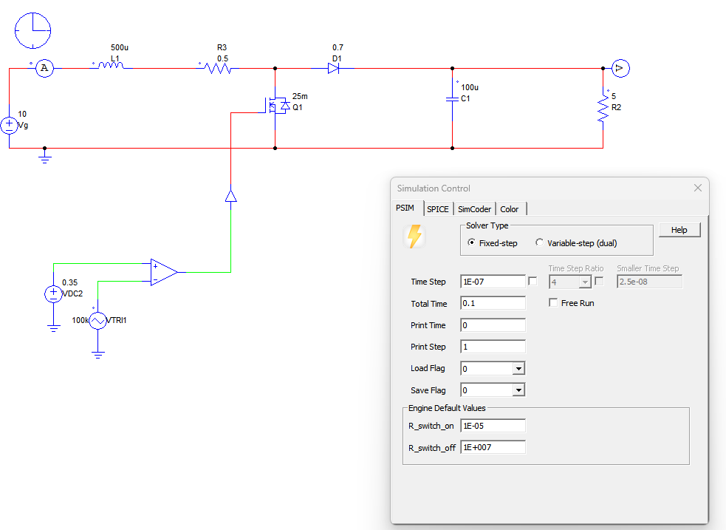
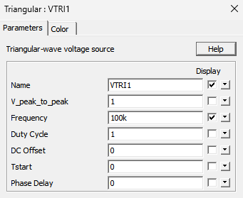

Slide 10
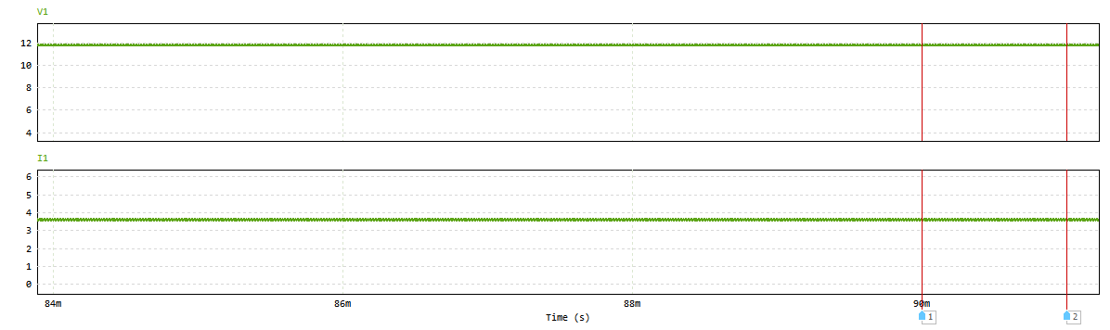
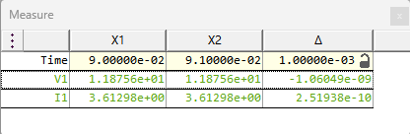
(4) PSIM simulation 결과 비교 (90m부터 91m까지 측정)

Slide 11
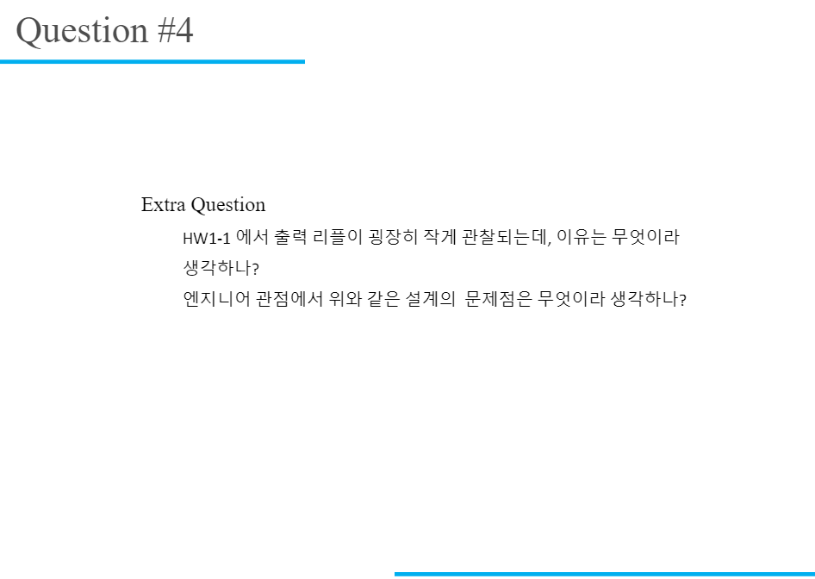

Slide 12
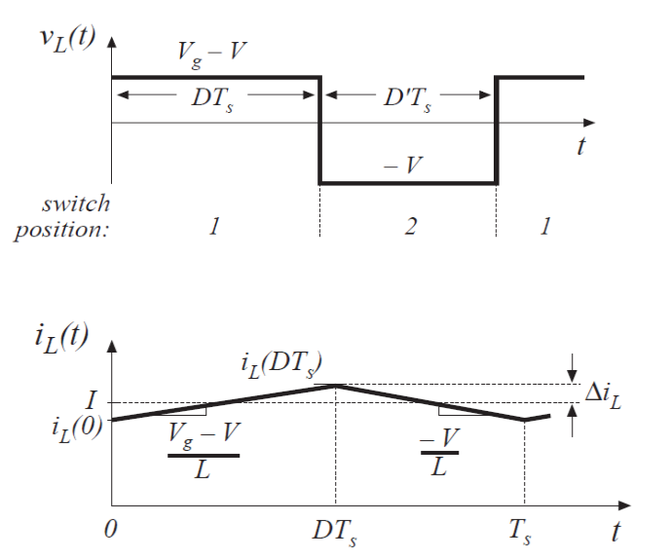
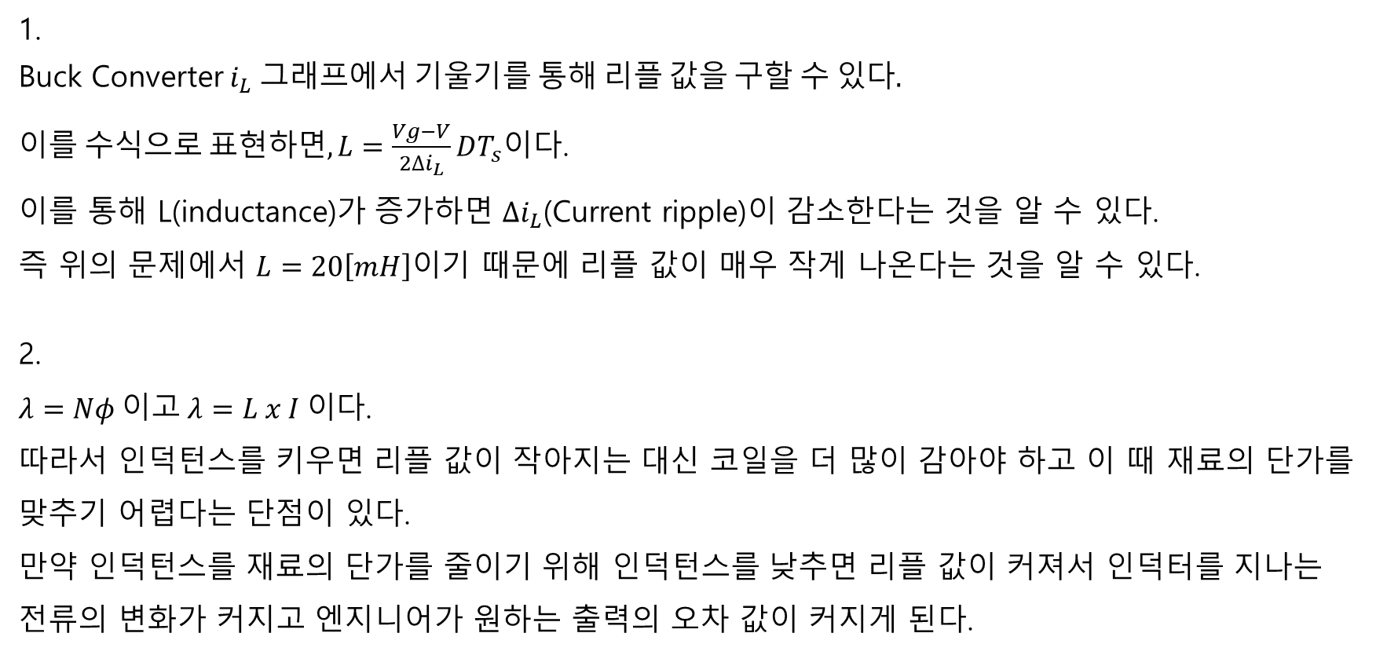
1.
Buck Converter$i_{L} 그래프에서 기울기를 통해 리플 값을 구할 수 있다.$
$이를 수식으로 표현하면, L=\frac{Vg−V}{2∆i_{L}}DT_{s}$이다.
이를 통해 L(inductance)가 증가하면 $∆i_{L}$(Current ripple)이 감소한다는 것을 알 수 있다.
즉 위의 문제에서 $L=20\left[mH\right]이기$ 때문에 리플 값이 매우 작게 나온다는 것을 알 수 있다.
2.
$λ=Nφ 이$고$λ=L x I 이$다.
따라서 인덕턴스를 키우면 리플 값이 작아지는 대신 코일을 더 많이 감아야 하고 이 때 재료의 단가를 맞추기 어렵다는 단점이 있다.
만약 인덕턴스를 재료의 단가를 줄이기 위해 인덕턴스를 낮추면 리플 값이 커져서 인덕터를 지나는
전류의 변화가 커지고 엔지니어가 원하는 출력의 오차 값이 커지게 된다.

